Slide 1


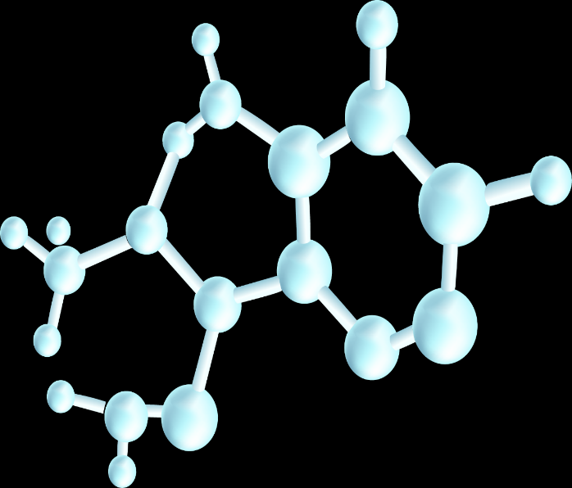
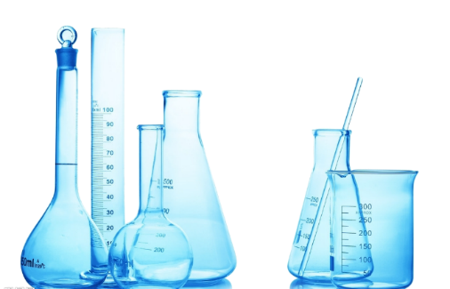
人教版高中化学选择性必修第一册
第一章：化学反应的热效应
第一节：反应热
第2课时：热化学方程式 燃烧热

Slide 2
热化学方程式
一、定义
：表示参加反应物质的量和反应热的关系的化学方程式.
【思考】观察以下热化学方程式，分析其与普通的化学方程式有何不同？
200℃
101kPa
H₂(g)+I₂(g)======2HI(g) △H=－14.9kJ/mol
NaOH(aq)+HCl(aq)=NaCl(aq)+H₂O(l) △H = － 57.3 kJ/mol
1
2
H₂(g)+ O₂(g)==H₂O(g) △H=－241.8kJ/mol
（1） 热化学方程式包含物质变化和能量变化两个部分；
（2）热化学方程式需注明反应时的温度和压强.对于 25℃、 101kPa时进行的反应可不注明.
（3）热化学方程式需注明各物质的状态；
（4）热化学方程式中化学计量数表示参加反应的各物质的物质的量，可为整数或分数.

Slide 3
热化学方程式
二、书写注意事项
（1）要注明温度、压强（25℃ ，101kPa时不注明），不标反应条件。
（2）需注明反应物和生成物的聚集状态（s、l、g、aq），不打“↓”“↑” 。
（3）方程式右边写∆H，用“空格”隔开， 吸热为“+”放热为“－”，单位始终为 kJ/mol。
（4）正逆反应的ΔH绝对值相等，符号相反。
（5）各物质前的化学计量数可以是整数、分数（表示已反应的物质的物质的量），当化学计量数不同时，其∆H 也不同。
（6）ΔH的数值与反应式中的系数等比例变化。

Slide 4
热化学方程式
判断热化学方程式书写正误的方法：
(1)看物质的化学变化是否符合客观事实。
(2)看表示物质化学变化部分是否配平。
(3)看物质的聚集状态是否正确。
(4)看ΔH的正负号、单位是否正确。
(5)看ΔH值与相关物质的物质的量是否对应一致。

Slide 5
热化学方程式
【资料卡片】（P9）：
H₂( g )＋I₂( g ) = 2HI(g) ΔH = －14.9 kJ/mol
ΔH =?
2H₂( g )＋2I₂( g ) = 4HI ( g )
ΔH =?
2HI(g) = I₂(g)＋H₂ (g)

Slide 6
热化学方程式
三、意义
H₂（g)+ O₂(g)=====H₂O(g) △H =－241.8 KJ/mol
（1）、表示某状态的某物质参加反应，结果生成某状态的某物质。
（2）、反应物和生成物之间的物质的量比。
（3）、反应物完全变成生成物后所放出或吸收的热量。
总结：热化学方程式既表明了化学反应中的物质变化，
也表明了化学反应中的能量变化。

Slide 7
燃烧热
反应热有多种表现形式：燃烧热、中和热、溶解热、稀释热等
一、定义
限定燃料的物质的量
在101kPa时，1mol纯物质完全燃烧生成指定产物时所放出的热量。
生成物不能继续燃烧
C -- CO₂ （g）
S – SO₂ （g）
H– H₂O（l）
N– N₂（g）
单位: kJ/mol
二、表示的意义
如: CH₄的燃烧热为890.3 KJ/mol.
含义: 在101KPa时， 1mol CH₄完全燃烧时，放出890.3 KJ的热量.

Slide 8
燃烧热
注意：燃烧热的热化学方程式的书写
应以1mol可燃物的标准来配平其余物质的化学计量数(常出现分数)
一定量可燃物完全燃烧时放出的热量：
Q_{放}=n_{(可燃物)} × △H

Slide 9
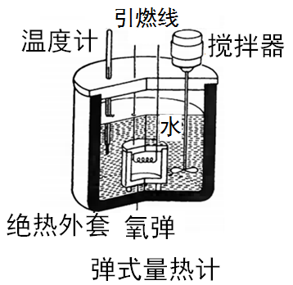
燃烧热
三、燃烧热的测定
测定原理：将待测物质放在一个充满氧气的密封金属容器（称为氧弹）内，再将此容器置于盛有一定量水的量热计内筒中，通过点火装置使氧弹中物质燃烧，反应放出的热量会使氧弹外面的水温升高。用温度计测量水温的变化，即可计算出此反应放出的热量。

Slide 10
燃烧热
名称 | 化学式 | ΔH/kJ/mol | 名称 | 化学式 | ΔH/kJ/mol
石墨 | C(s) | −393.5 | 乙烷 | C₂H₆(g) | −1559.8
金刚石 | C(s) | −395.0 | 乙烯 | C₂H₄(g) | −1411.0
氢气 | H₂(g) | −285.8 | 乙炔 | C₂H₂(g) | −1299.6
一氧化碳 | CO(g) | −283.0 | 乙醇 | C₂H₅OH(l) | −1366.8
甲烷 | CH₄(g) | −890.31 | 丙烷 | C₃H₈(g) | −2219.9
甲醇 | CH₃OH(l) | −726.51 | 苯 | C₆H₆(l) | −3267.5
某些物质的燃烧热（25 ºC，101 kPa）
1
H₂(g) + O₂(g) H₂O(l) ∆H＝−285.8 kJ/mol
2
CO(g) + O₂(g) CO₂ (g) ∆H＝−283 kJ/mol

Slide 11
了解火箭推进剂
火箭推进剂燃料的选择
1
H₂(l) + O₂(l) H₂O(g) ∆H＝−237.5 kJ/mol
2
237.5 kJ
2 g＋16 g
单位质量产生热量： ≈ 13.2 kJ/g
1
CO(g) + O₂(g) CO₂ (g) ∆H＝−283 kJ/mol
2
283 kJ
28 g＋16 g
283 kJ
28 g＋16 g
单位质量产生热量： ≈ 6.4 kJ/g

Slide 12
了解火箭推进剂
火箭推进剂燃料的选择
火箭推进剂的发展主要着眼于能量高、排烟少、污染轻三个方面。
高能推进剂是将来推进剂研究的首选
无烟推进剂的开发、 应用更是势在必行
污染少的推进剂将大有发展前途。

Slide 13
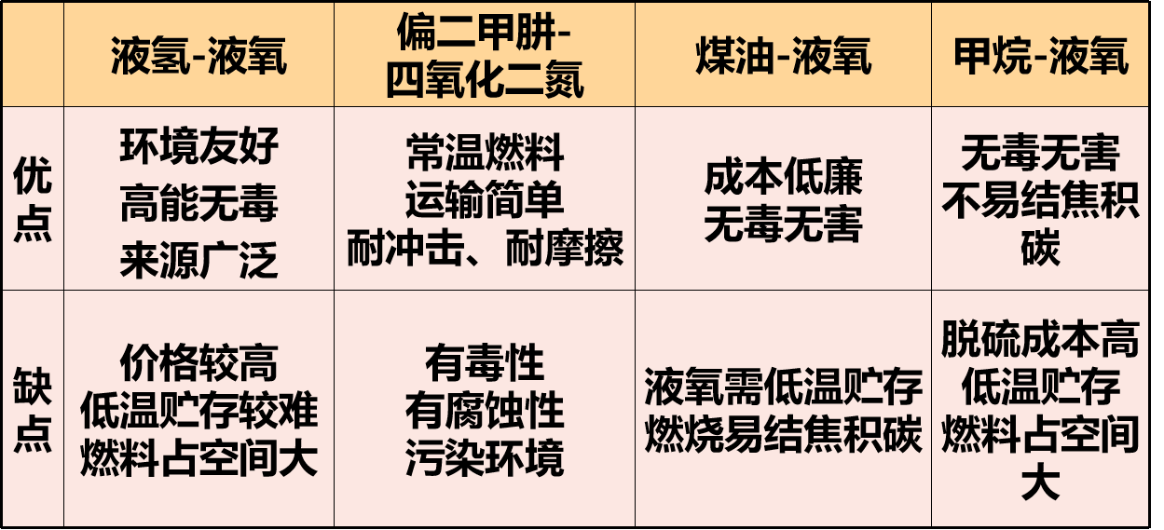
了解火箭推进剂
常见火箭推进剂

